Slide 1
Практическо обучение за фермери и ветеринарни лекари:
Групови упражнения
БЪЛГАРИЯ, 6 НОЕМВРИ 2024 г.

Slide 2
„Превенцията е по-добра от лечението“
Част I
Глобална нужда: намаляване на антимикробната резистентност
Нова регулаторна рамка
Превантивни мерки, които трябва да бъдат приложени на ниво стопанство
Част II
Промени на ниво стопанство: Общо разбирателство между фермери и ветеринари
Notes:
Втората част от практическото обучение е фокусирана върху идеята „Превенцията е по-добра от лечението“. Фермери и ветеринарни лекари ще работят заедно, за да проучат промените на ниво стопанство като превантивни мерки за редуциране на необходимостта от намаляване на употребата на антимикробни средства. Това означава, че е необходимо общо разбирателство между фермерите и ветеринарните лекари.

Slide 3



„Превенцията е по-добра от лечението“
Нека работим заедно, за да предотвратим и намалим употребата на антимикробни средства…
Чрез създаване на точки за действие във ВАШЕТО стопанство (на клиента)
Notes:
„Нека работим заедно, за да предотвратим и намалим употребата на антимикробни средства“.

Slide 4
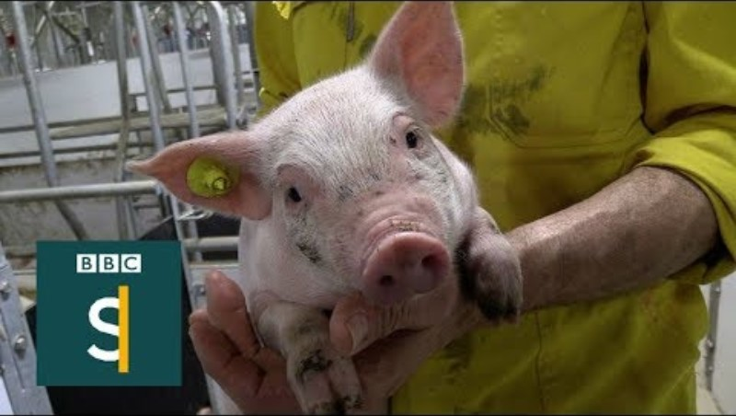
ЗАЩО?
Notes:
https://www.youtube.com/watch?v=jFuQqwBmN8A
Видеоклипът ще се показва с английски субтитри. Няма възможност за показване на видеоклипа на родния език за всяка държава. Видеоклипът е на английски език, а аудиото ще бъде преведено от преводачи

Slide 5
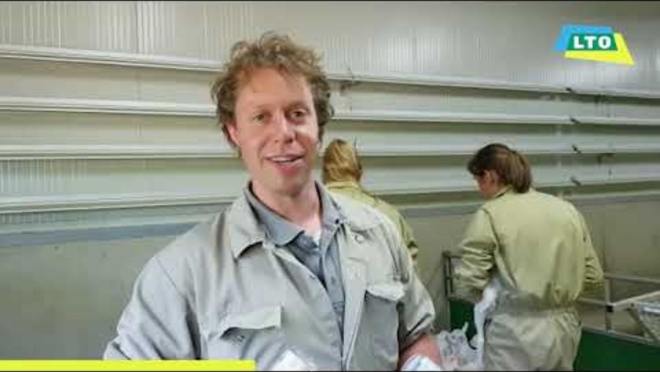
Насърчаване на сътрудничеството между фермери и ветеринарни лекари
Непрекъснато повишаване на сътрудничеството между фермерите и ветеринарните лекари за подобряване на здравето на животните и намаляване на употребата на антимикробни средства на ниво стопанство… Защото е ефективно!
Настоящата ни цел е да се идентифицират общи ключови области, в които фермерите и ветеринарните лекари могат да си сътрудничат, което да доведе до по-нататъшно подобрение.
Notes:
Обосновка: Силната и добре установена връзка между фермери и ветеринарни лекари формира крайъгълния камък за прилагане на ефективни мерки на ниво стопанство за предотвратяване и намаляване на употребата на антимикробни средства. Поради това е изключително важно да се идентифицират общи ключови области, в които те могат да си сътрудничат, за да се насърчи доверието между ветеринарни лекари и фермери. Възможността на двете групи да идентифицират проблемите и решенията ще постави стабилна основа за подобрение.
Връзка към видеоклипа: https://www.youtube.com/watch?v=cu7cIIlbOd8
Видеоклипът ще се показва с английски субтитри. Няма възможност за показване на видеоклипа на родния език за всяка държава. Видеоклипът е на холандски език и няма възможност за аудиопревод, тъй като преводачите превеждат от английски на родния си език.

Slide 6
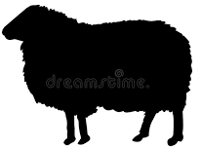







Ще изпълним следните групови упражнения:
ГУ 1
Идентифициране на проблемите и възможностите
Групово упражнение 1
Идентифициране на проблемите и възможностите
животновъдни практики
за намаляване употребата и отговорна употреба на антимикробни средства
Идентифицирани проблеми и възможности на фермерите
Идентифицирани проблеми и възможности на ветеринарните лекари
Групово упражнение 2
Намиране на решения за справяне с бариерите
2 a
2 b
за подобряване на животновъдните практики
за намаляване употребата и отговорна употреба на антимикробни средства
ГУ 2a
Идентифициране
ГУ 2b
Групово упражнение 3
Споделяне, презентация на резултатите
3 a
3 b
ГУ 3a
Списък с животновъдни практики
Мерки за намаляване употребата и отговорна употреба на антимикробни средства
ГУ 3b
Notes:
Дейността ще се състои в съгласуване на точки за действие на ниво стопанство, мерки, които са ценни както за фермерите, така и за ветеринарите.
ГУ 1: фермери и ветеринарни лекари в отделни групи, групирани по видове животни
ГУ 2 A и B: фермери и ветеринарни лекари, групирани по видове животни
ГУ 3: представяне на резултатите от ГУ 2
Целта на упражнението е да се идентифицират различни предизвикателства и възможности, наблюдавани в областта, които оказват влияние върху прилагането на най-добрите практики и по-нататъшното намаляване на употребата на антимикробни средства (AMU), като условия на отглеждане, случаи на заболявания, биосигурност, визити във връзка със здравето на животните, диагностични тестове, предписване и употреба на антимикробни средства и др. Констатациите от това ГУ 1 ще послужат като основа за ГУ 2a и ГУ 2b.

Slide 7

Оповестяване
След групови упражнения 2a и 2b ще бъдете помолени да запишете НАХОДЧИВА точка за действие за Вас – която да бъде приложена във Вашата ферма/фермата на Ваш клиент
Специфични
Измерими
Постижими
Реалистични
Навременни
Какво искате да направите?
Как ще разберете кога сте го постигнали?
Можете ли да го постигнете?
Можете ли реално да го постигнете?
Кога точно искате да го постигнете?
Например:
Чрез анализиране на резултатите от кръвни тестове и изследвания по време на клане и съответно коригиране на правилата за ваксиниране, няма да има кашлица при отбити прасенца в рамките на 2 месеца.

Slide 8
Групово упражнение 1
Идентифициране на проблемите/бариерите пред прилагането на най-добрите практики
25
МИН.
Моля, отговорете на следните въпроси::
1. Кои са най-употребяваните антимикробни средства при вида животни, с който Вие работите и за какви състояния се използват?
  2. Споделете добри практики, които сте приложили или планирате да приложите, за да постигнете намалена употреба на антимикробни средства
      Животновъдни практики
      Намалена и отговорна употреба на антибиотици
      Друго
  3. Посочете причините, поради които тези най-добри практики не са лесни за прилагане.
Notes:
В други държави: Фермери и ветеринарни лекари в отделни групи
Целта на упражнението е да се идентифицират различни предизвикателства и възможности, наблюдавани в областта, които оказват влияние върху прилагането на най-добрите практики и по-нататъшното намаляване на употребата на антимикробни средства (AMU), като условия на отглеждане, случаи на заболявания, биосигурност, визити във връзка със здравето на животните, диагностични тестове, предписване и употреба на антимикробни средства и др. Констатациите от това ГУ 1 ще послужат като основа за ГУ 2a и ГУ 2b.

Slide 9
Примери за животновъдни практики
Хранене и фураж;
Помещения за отглеждане и инфраструктура;
Управление на репродуктивността;
Управление на профилактиката;
Здраве;
Записи и документация;
Биосигурност;
Хигиена;
Генетика.
Notes:
Използвайте този слайд, в случай че е необходимо да обясните визуално примери за животновъдни практики.

Slide 10
Примери за отговорно използване на антимикробни средства
диагностични изследвания;
прилагане на лекарства;
дозировка на лекарството;
алтернативи на употребата на антимикробни средства;
мониторинг и преглед на практиките за употреба на антимикробни средства, наред с други;
идентифициране на патогена;
изследване на чувствителността.
Notes:
Използвайте този слайд, в случай че е необходимо да обясните визуално примери за намалена и отговорна нужда от антимикробни средства.

Slide 11
Групово упражнение 2a – Намерете решения на проблемите и пречките, идентифицирани в ГУ 1 – животновъдни практики
Фермерите и ветеринарните лекари трябва да бъдат групирани по видове животни.
Разгледайте, за да отговорите на следните въпроси (работете с лепящи листчета)
  Какви бяха проблемите/пречките, идентифицирани преди това в ГУ 1? (съсредоточете се върху животновъдните практики)
  Какви са решенията за справяне с тези пречки?
  Създайте НАХОДЧИВА цел за Вас – която да бъде приложена във Вашата ферма/фермата на Ваш клиент
25
МИН.
Notes:
Фермери и ветеринарни лекари, групирани заедно по видове животни
Теми за дискусия (неизчерпателно):
o Хигиенни практики
o Мерки за биосигурност
o Хранене
o Хуманно отношение към животните
o Схеми за ваксинация
o Други мерки за управление
Участниците трябва да намерят решения относно животновъдните практики (отделно от намалената и отговорна употреба на антимикробни средства). Ако е необходимо, предоставете примери за животновъдни практики: хранене и храна, жилища и инфраструктура, управление на репродуктивността, управление на профилактиката, хуманно отношение, записи и документация, наред с други.
Обяснете, че диапазонът от време е за цялото ГУ 2a, а не на въпрос.
Не показвайте всички въпроси наведнъж, за да позволите на участниците да разсъждават задълбочено по всеки от въпросите.
„понижаване и намалена и отговорна употреба на антимикробни средства“: превенция на заболяванията, диагностични изследвания, прилагане на лекарства, дозировка на лекарства, алтернативи на антимикробни средства, мониторинг и преглед на практиките за употреба на антимикробни средства, наред с други

Slide 12
Групово упражнение 2b – Намиране на решения за справяне с проблемите и бариерите от ГУ 1 –Намалена и отговорна употреба на антимикробни средства
Фермерите и ветеринарните лекари трябва да бъдат групирани по видове животни.
Разгледайте, за да отговорите на следните въпроси (работете с лепящи листчета)
  Какви бяха пречките за постигане на намалена и отговорна употреба на антимикробни средства, идентифицирани в ГУ 1?
  Какви са решенията за справяне с тези пречки?
  Създайте НАХОДЧИВА цел за Вас – която да бъде приложена във Вашата ферма/фермата на Ваш клиент
25
МИН.
Notes:
Фермери и ветеринарни лекари, групирани заедно по видове животни
Теми за дискусия (неизчерпателно):
o Хигиенни практики
o Мерки за биосигурност
o Хранене
o Хуманно отношение към животните
o Схеми за ваксинация
o Други мерки за управление
Участниците трябва да намерят решения относно намалената и отговорна употреба на антимикробни средства (отделно от намалената и отговорна употреба на антимикробни средства).
Ако е необходимо, предоставете примери за „понижаване и намалена и отговорна употреба на антимикробни средства“: превенция на заболяванията, диагностични изследвания, прилагане на лекарства, дозировка на лекарства, алтернативи на антимикробни средства, мониторинг и преглед на практиките за употреба на антимикробни средства, наред с други
Обяснете, че диапазонът от време е за ГУ 2b, а не на въпрос.
Не показвайте всички въпроси наведнъж, за да позволите на участниците да разсъждават задълбочено по всеки от въпросите.

Slide 13
Групово упражнение 3a: Представяне на резултатите: решения за подобряване на животновъдните практики
Всяка маса избира един презентиращ
„По какъв начин подобрените животновъдни практики могат да допринесат за намаляване на употребата на антимикробни средства (AMU)?“
Всеки презентиращ представя един резултат от дискусията на масата, която представлява
След това продължаваме към следващата маса – споделяне на резултати, които не е са споменавани досега!
30
МИН.
Notes:
В случай, че остане време за обсъждане:
Въпроси:
Какви са приликите с резултатите във Вашия сектор?
Какви са разликите?
Какво поражда въпроси? / Какво се откроява?
Съсредоточете се върху животновъдните практики. Ако е необходимо, върнете се към слайда с примери.

Slide 14
Групово упражнение 3b: Представяне на резултатите: мерки за намаляване и използване на антимикробни средства по по-отговорен начин
Всяка маса ще бъде представлявана от един презентиращ.
„По какъв начин други мерки, които трябва да бъдат приложени, могат да допринесат за намаляване използването на антимикробни средства (AMU)?“
Всеки презентиращ представя един резултат от дискусията на масата, която представлява
След това продължаваме към следващата маса – споделяне на резултати, които не е са споменавани досега!
30
МИН.
Notes:
Презентиращият често ще бъде един от обучаващите
В случай, че остане време за обсъждане:
Въпроси:
Какви са приликите с резултатите във Вашия сектор?
Какви са разликите?
Какво поражда въпроси? / Какво се откроява?
Съсредоточаване върху намаляването и отговорната употреба на антимикробни средства: Ако е необходимо, върнете се към слайда с примери.

Slide 15
Фермери и ветеринарни лекари работят заедно
за постигане на една обща цел

